Slide 1
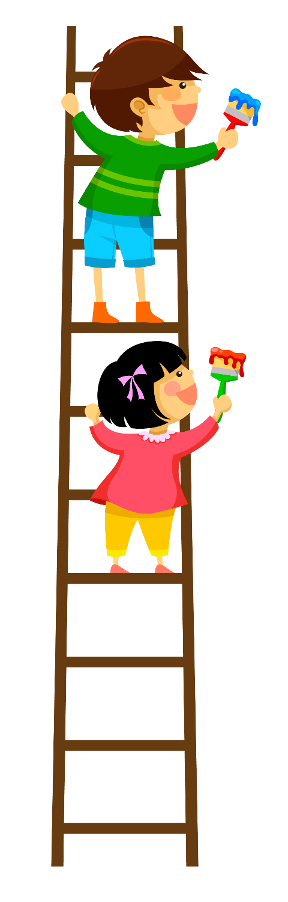
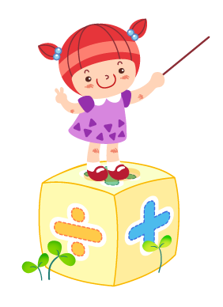


CHÀO MỪNG CÁC EM ĐẾN VỚI TIẾT HỌC HÔM NAY
ÂM NHẠC 2

Slide 2

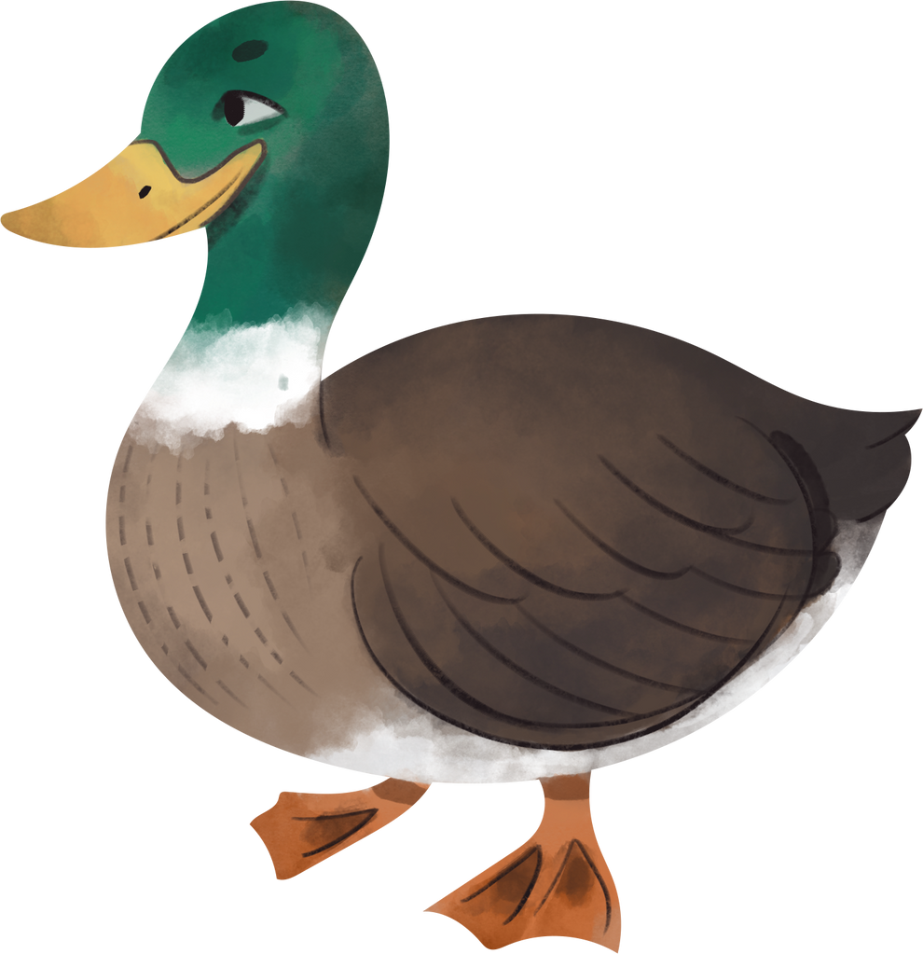
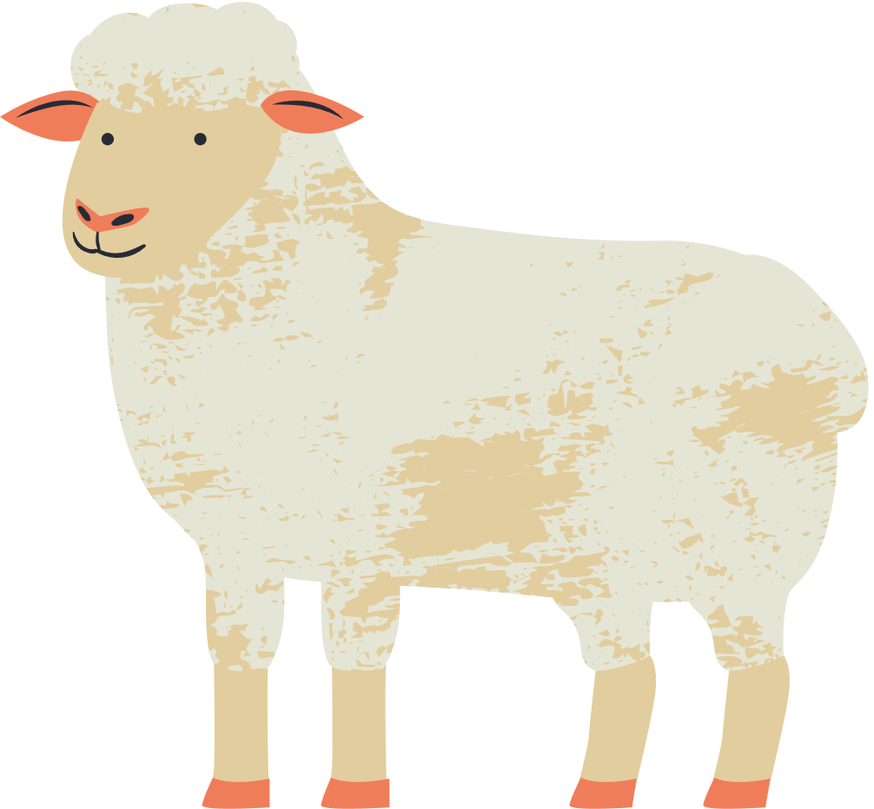



TRÒ CHƠI: EM YÊU THẾ GIỚI MUÔN LOÀI
Chia lớp thành 4 nhóm, mỗi nhóm nhận 1 bức tranh về 1 trong 4 con vật (vịt, gà trống, cừu và chim)
Học sinh lên bảng đọc câu hỏi theo tiết tấu mẫu và các phương án trả lời

Slide 3
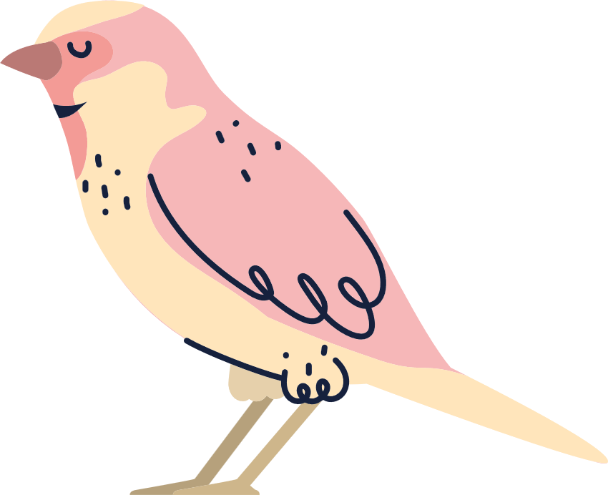

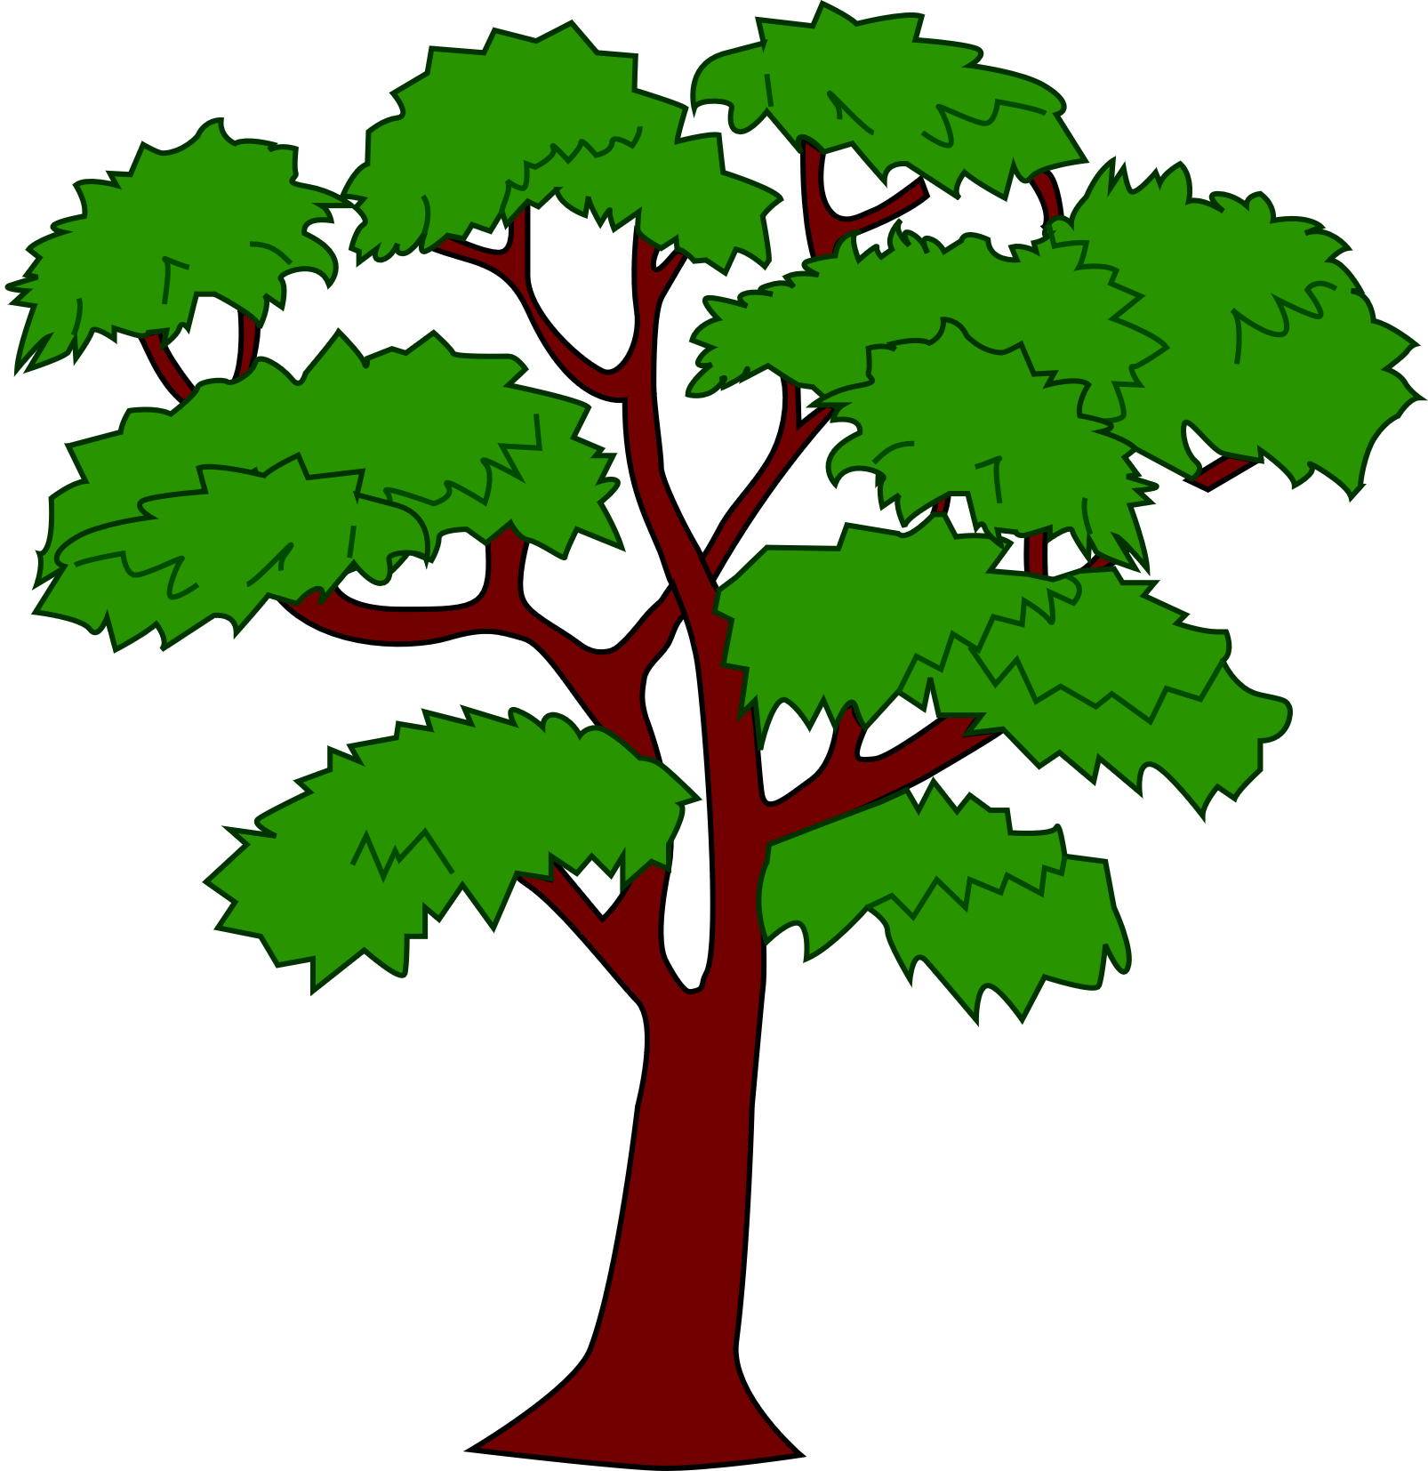


CHỦ ĐỀ 1: SẮC MÀU ÂM THANH
TIẾT 1
Học hát: Dàn nhạc trong vườn

Slide 4
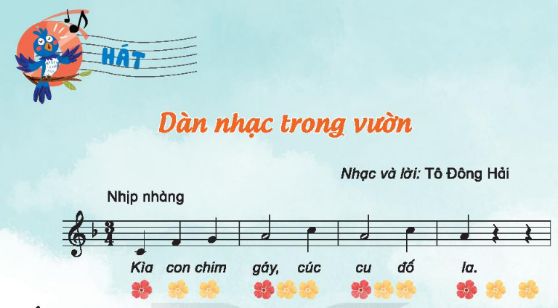
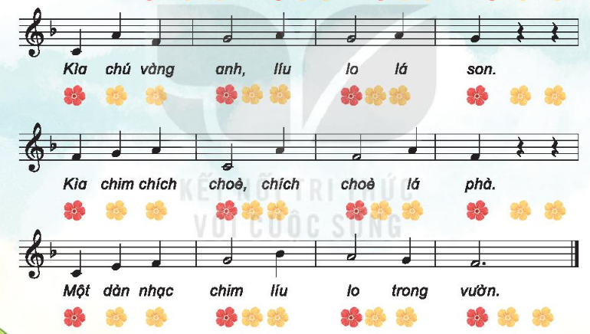

Tìm hiểu bài hát
1. Tên của bài hát: Dàn nhạc trong vườn
2. Ai là người sáng tác bài hát: Nhạc sỹ: Tô Đông Hải
3. Bài hát có nội dung gì: Nói về giọng hót của các chú chim

Slide 5



Nghe và thưởng thức bài hát

Slide 6
Chia câu hát:
Câu 1: Kìa con chim gáy, cúc cu đố la
Chia bài hát: Dàn nhạc trong vườn thành mấy câu, đó là những câu nào?
Câu 2: Kìa chú vàng anh, líu lo lá son
Câu 3: Kìa chim chích chòe, chích chòe lá phá
Câu 4: Một dàn nhạc chim líu lo trong vườn.

Slide 7
Tập hát từng câu
Kìa con chim gáy, cúc cu đố la
Kìa chú vàng anh, líu lo lá son
Kìa chim chích chòe, chích chòe lá phá
Một dàn nhạc chim líu lo trong vườn

Slide 8

Thực hành – Luyện tập
Cả lớp hát kết hợp vỗ tay hoặc sử dụng nhạc cụ gõ đệm theo nhịp.
Hát với các hình thức: đồng ca, tốp ca, đơn ca, song ca….
Trả lời câu hỏi: Dàn nhạc trong vườn được cất lên bởi tiếng hót của những chú chim nào? Em hãy thể hiện lại các âm thanh đó.

Slide 9



VẬN DỤNG – SÁNG TẠO
Học sinh nghe và vỗ tay:

Slide 10




HƯỚNG DẪN VỀ NHÀ
1.Về nhà ôn luyện bài Dàn nhạc trong vườn
2. Biểu diễn bài hát cho người thân xem

Slide 11


CẢM ƠN CÁC EM ĐÃ LẮNG NGHE
HẸN GẶP LẠI!

